Slide 1
শুভেচ্ছা

Slide 2
শিক্ষক পরিচিতি
বিপুল দেবনাথ
সহকারী শিক্ষক (গনিত)
ঘোষগাঁও শেরেবাংলা উচ্চ বিদ্যালয়
ধোবাউরা , ময়মনসিংহ

Slide 3
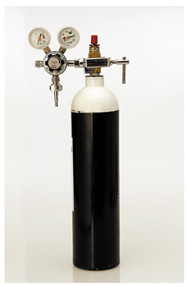
সিলিন্ডার

Slide 4
আজকের পাঠ
ঘনবস্তুঃ সমবৃত্তভূমিক বেলন

Slide 5
শিখন ফল :
১। বেলন কি তা বলতে পারবে ।
২। বেলন এর ভূমির ক্ষেত্রফলের সূত্র বলতে পারবে।
৩। বক্র পৃষ্ঠের ক্ষেত্রফল বলতে পারবে ।
৪। সম্পূর্ন তলের ক্ষেত্রফল ও আয়তনের সূত্র বলতে পারবে।
৫। উপারের সুত্র গুলো ব্যবহার করে বেলন আকৃতির গানিতিক সমস্যা সমাধান করতে পারবে ।

Slide 6
২
পরিধি= 2πrএকক
ক্ষেত্রফল=πr²বর্গএকক
.....r……..
১
বেলন
……………………….h………………….
৩

Slide 7
.................................2πr......................
১
পরিধি = 2πrএকক
ক্ষেত্রফল=πr²বর্গএকক
।
..........h.............
২
.....r……..
৩
১ম তলের ক্ষেত্রফল=2πrh বর্গএকক
২য় তলের ক্ষেত্রফল =πr²
৩য় তলের ক্ষেত্রফল = πr² বর্গএকক
সমগ্র তলের ক্ষেত্রফল = (2πrh+2 πr² )বর্গএকক

Slide 8
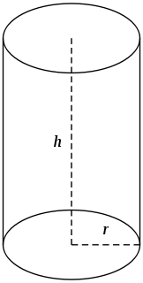
দলীয় কাজ:
10 সেঃমিঃ
10 সেঃমিঃ উচ্চতাবিশিষ্ট একটি বেলনের ভুমির ব্যসার্ধ 4 সেঃমিঃ।
এর সম্পুর্ণ তলের ক্ষেত্রফল ও আয়তন নির্ণয় কর।
4 সেঃমিঃ

Slide 9
মূল্যায়নঃ
১। বেলনের সমগ্র তলের ক্ষেত্রফল নির্ণয়ের সূত্রটি বল।
২। বেলনের আয়তন নির্ণয়ের সূত্রটি বল।
৩। অনুশীলনী 16.4 এর ১৪ নং অংকটি কর।

Slide 10
বাড়ীর কাজঃ
একটি আয়তাকার কাগজের পাতা মুড়িয়ে একটি সমবৃত্তভূমিক সিলিন্ডার তৈরী করে এর পৃষ্ঠ তলের ক্ষেত্রফল এবং আয়তন নির্নয় করে আনবে।

Slide 11
সমাপ্ত

